Slide 1

EL ALQUILER EN LA
CIUDAD DE BUENOS AIRES
DOS HIPÓTESIS SOBRE LA OFERTA Y EL CICLO DE PRECIOS.
SEGUNDA ENTREGA: MÉTODOS ESTADÍSTICOS Y CUANTITATIVOS.
INTEGRANTES: GARCIA CARZOGLIO IGNACIO, MARTÍNEZ JOAQUÍN, BENDERSKY TOMÁS.

Slide 2

¿DE DÓNDE VENIMOS?
QUÉ CORREGIMOS: EL PRECIO POR M² COMUNA POR COMUNA
Sacamos el análisis de correlación y lo reemplazamos por esta tabla. Alquiler mensual por m², promedio de 2025-T3 a 2026-T2, en pesos constantes de 2026-T2.
Comuna | Zona | 1 ambiente $/m² – alquiler | 2 ambientes $/m² – alquiler | 3 ambientes $/m² – alquiler | Prima hoy | Prima 2018 | Cambio (pp)
1 (Retiro, San Nicolás, Puerto Madero, San Telmo, Monserrat, Constitución) | Centro | 17.790 – $ 533.697 | 16.447 – $ 707.212 | 14.485 – $ 1.013.978 | +23% | +8% | +14,3 pp
3 (Balvanera, San Cristóbal) | Centro | 17.594 – $ 527.808 | 16.056 – $ 690.399 | 14.527 – $ 1.016.862 | +21% | +20% | +1,0 pp
4 (La Boca, Barracas, Parque Patricios, Nueva Pompeya) | Sur | 17.304 – $ 519.117 | 15.473 – $ 665.330 | 14.758 – $ 1.033.067 | +17% | s/d | s/d
5 (Almagro, Boedo) | Centro | 19.030 – $ 570.906 | 17.233 – $ 741.028 | 16.350 – $ 1.144.535 | +16% | +19% | -2,3 pp
7 (Flores, Parque Chacabuco) | Sur | 17.723 – $ 531.687 | 16.322 – $ 701.855 | 15.440 – $ 1.080.779 | +15% | +16% | -1,4 pp
2 (Recoleta) | Norte | 19.929 – $ 597.882 | 18.482 – $ 794.704 | 17.375 – $ 1.216.264 | +15% | +19% | -4,3 pp
6 (Caballito) | Centro | 19.163 – $ 574.896 | 17.880 – $ 768.831 | 17.099 – $ 1.196.944 | +12% | +14% | -2,0 pp
10 (Villa Real, Monte Castro, Versalles, Floresta, Vélez Sarsfield, Villa Luro) | Oeste | 16.894 – $ 506.829 | 16.665 – $ 716.599 | 15.101 – $ 1.057.056 | +12% | +12% | +0,4 pp
15 (Chacarita, Villa Crespo, La Paternal, Villa Ortúzar, Agronomía, Parque Chas) | Centro | 19.402 – $ 582.060 | 18.625 – $ 800.871 | 17.448 – $ 1.221.346 | +11% | +18% | -6,3 pp
13 (Núñez, Belgrano, Colegiales) | Norte | 20.741 – $ 622.236 | 19.748 – $ 849.155 | 18.917 – $ 1.324.176 | +10% | +13% | -3,1 pp
14 (Palermo) | Norte | 20.693 – $ 620.799 | 19.841 – $ 853.180 | 19.058 – $ 1.334.095 | +9% | +19% | -10,5 pp
9 (Liniers, Mataderos, Parque Avellaneda) | Sur | 16.953 – $ 508.578 | 16.334 – $ 702.362 | 15.628 – $ 1.093.946 | +8% | s/d | s/d
11 (Villa General Mitre, Villa Devoto, Villa del Parque, Villa Santa Rita) | Oeste | 18.365 – $ 550.962 | 17.031 – $ 732.346 | 17.368 – $ 1.215.781 | +6% | +11% | -5,1 pp
12 (Coghlan, Saavedra, Villa Urquiza, Villa Pueyrredón) | Oeste | 19.130 – $ 573.900 | 19.116 – $ 821.971 | 19.098 – $ 1.336.860 | +0% | +4% | -3,5 pp
8 (Villa Soldati, Villa Riachuelo, Villa Lugano) | Sur | s/d | s/d | 13.263 – $ 928.417 | s/d | s/d | s/d
Prima = cuánto más caro es el m² del monoambiente que el del 3 ambientes. Comunas 4, 8 y 9 sin dato de 1 ambiente en 2018. Ordenado por prima de hoy.

Slide 3
¿DE DÓNDE VENIMOS?
¿TODAS LAS ZONAS EVOLUCIONARON IGUAL?
También agregamos esta tabla. Alquiler real por zona, variación entre el promedio de 2018 y el último año, y trimestre del pico.
Zona | 1 amb. | 2 amb. | 3 amb.
Norte | -15% pico 2023-T4 | -15% pico 2023-T4 | -11% pico 2023-T4
Centro | -13% pico 2023-T3 | -13% pico 2023-T4 | -14% pico 2023-T4
Oeste | -8% pico 2023-T4 | -6% pico 2023-T4 | -5% pico 2023-T4
Sur | -8% pico 2023-T4 | -6% pico 2023-T3 | -7% pico 2023-T4
Conclusión. Las cuatro zonas siguieron el mismo ciclo y tocaron el pico casi al mismo tiempo, entre el tercer y el cuarto trimestre de 2023: no hubo rezagos. Las diferencias están en el ritmo. Oeste y Sur perdieron menos en términos reales (5-8%) que Norte y Centro (11-15%), así que la brecha entre zonas se achicó.

Slide 4
¿DE DÓNDE VENIMOS?
NUESTRAS DOS HIPÓTESIS
La base. Precio promedio de publicación de departamentos en alquiler por comuna, del Instituto de Estadística y Censos de la Ciudad, con datos de Argenprop. Cada observación es una comuna, para un tipo de departamento, en un trimestre: 1.530 en total, entre 2018-T1 y 2026-T2.
Antes teníamos una hipótesis descriptiva. Decíamos que la jerarquía de precios entre comunas es estable. Describe, pero no explica nada: le pasa a casi cualquier ciudad.
1) El faltante como termómetro de la oferta
La fuente solo publica una comuna si supera un mínimo de avisos, así que el faltante nos sirve de medida indirecta de la oferta. Si la Ley de Alquileres la retrajo, deberíamos ver más faltantes durante la ley y menos después.
2) El lujo amplifica el ciclo
En finanzas la beta mide cuánto se mueve un activo cuando se mueve el mercado. Pensamos que las comunas caras funcionan como un activo de beta alta: suben más en los auges y caen más en las bajas.
El trabajo es exploratorio: los métodos que siguen muestran asociaciones, no relaciones de causa y efecto.

Slide 5
¿QUÉ HICIMOS CON LOS FALTANTES Y LOS OUTLIERS?
LOS FALTANTES
Corte | Sin dato
Total | 13,0%
Sur | 45,1%
Oeste | 4,2%
Norte | 0,3%
Centro | 0,2%
1 ambiente | 17,1%
2 ambientes | 7,8%
3 ambientes | 14,1%
Faltan 199 de 1.530 datos (13%).
No están repartidos al azar: la fuente solo publica una comuna si alcanza un mínimo de avisos, así que el faltante depende del propio mercado.
Es lo que en clase llamamos MNAR.
Ni borrar ni imputar arreglan ese sesgo. Por eso no imputamos ningún precio.
El caso extremo es la Comuna 8.
Villa Soldati, Lugano y Riachuelo: 3 datos en 8 años. La dejamos afuera de todo lo que necesita serie completa.

Slide 6
¿QUÉ HICIMOS CON LOS FALTANTES Y LOS OUTLIERS?
QUÉ HACEMOS CON LOS FALTANTES
No tomamos una sola decisión para toda la base: depende de para qué usamos el dato en cada hipótesis.
Hipótesis 1 | Hipótesis 2
Los mantenemos. El faltante es la variable que queremos estudiar: imputarlo sería borrar justo lo que medimos. | Panel balanceado. Interpolamos los huecos de hasta 4 trimestres y dejamos afuera las series incompletas.
Qué consecuencias tiene. El panel queda con 38 de las 45 series y el Sur apenas con 5, así que ahí queda subrepresentado. Interpolamos 22 valores, 8 de ellos en 2023, y eso suaviza el pico de esas series.

Slide 7
¿QUÉ HICIMOS CON LOS FALTANTES Y LOS OUTLIERS?
OUTLIERS: EL PICO DE 2023
Criterio: el rango intercuartílico.
Es atípico lo que cae fuera de Q1 − 1,5·IQR y Q3 + 1,5·IQR. Lo aplicamos sobre el precio relativo y sobre el logaritmo del precio por m², porque el precio en pesos es asimétrico.
Son datos reales, no errores.
No hay valores imposibles ni saltos de un orden de magnitud, y aparecen todos en el mismo episodio: el pico real de 2023.
Criterio | Casos | En 2023
Precio relativo (Ciudad = 100) | 7 | 6
log del precio por m² | 60 | 59
Los mantenemos. El pico de 2023 es el auge donde la hipótesis 2 mide la amplificación: borrarlo sería borrar el fenómeno. Para que no dominen trabajamos en logaritmos y usamos tests no paramétricos.

Slide 8
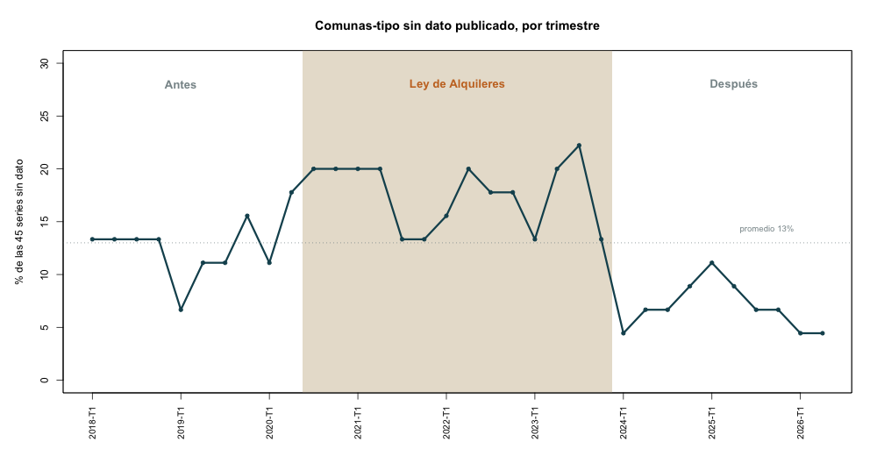
¿QUÉ MÉTODO APLICAMOS Y POR QUÉ?
H1. LA OFERTA Y LA LEY DE ALQUILERES
Tres períodos para comparar.
La Ley 27.551 rigió desde mediados de 2020 y fue derogada a fines de diciembre de 2023.
Antes: 12,7% sin dato. Durante la ley: 17,6%. Después: 6,9%.
El salto de 2024 es el más fuerte de toda la serie.

Slide 9
¿QUÉ MÉTODO APLICAMOS Y POR QUÉ?
H1. TEST CHI-CUADRADO
Período | Con dato | Sin dato | % | Residuo
Antes de la ley | 393 | 57 | 12,7% | -0,26
Ley de Alquileres | 519 | 111 | 17,6% | +4,49
Después | 419 | 31 | 6,9% | -4,59
H0: tener dato publicado es independiente del período.
H1: la proporción de faltantes cambia entre períodos.
χ² = 26,78 (2 gl), p < 0,001.
La V de Cramér da 0,13: la asociación existe pero es moderada. Los residuos muestran dónde está, +4,49 durante la ley y −4,59 después.
El supuesto flojo es la independencia: los 34 trimestres de una misma comuna no lo son. Por eso agregamos un test apareado. De las 14 series con faltantes, 12 tuvieron más durante la ley que después y ninguna tuvo menos (Wilcoxon, p = 0,0005).

Slide 10
¿QUÉ ENCONTRAMOS?
H1. DÓNDE PASA Y QUÉ DICEN LOS ÍNDICES
El mismo test dentro de cada zona
Precio real y desigualdad
Zona | Antes | Ley | Después | V
Norte | 0,0% | 0,8% | 0,0% | 0,07
Centro | 0,0% | 0,5% | 0,0% | 0,05
Oeste | 2,2% | 8,7% | 0,0% | 0,19
Sur | 45,8% | 58,3% | 25,8% | 0,27
 | Índice | Sin 2023 | Theil | % entre zonas
Antes | 91,7 | 91,7 | 5,98 | 46%
Ley | 106,9 | 98,0 | 6,57 | 24%
Después | 90,1 | 90,1 | 3,65 | 44%
El precio real fue más alto durante la ley (107 contra 92 y 90). Pero si sacamos 2023 cae a 98: buena parte de ese pico es el salto inflacionario.
Descompusimos el Theil. Durante la ley solo el 24% de la desigualdad de precios era entre zonas: el resto estaba dentro de cada zona. Antes y después, casi la mitad.
Todo el efecto está en el Sur y el Oeste, donde la oferta ya estaba cerca del umbral. En el Norte y el Centro no pasa nada.

Slide 11
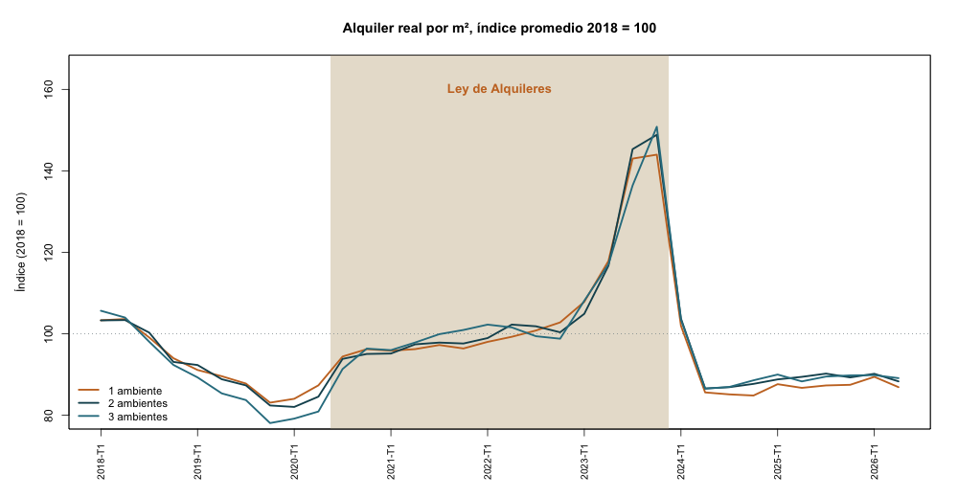
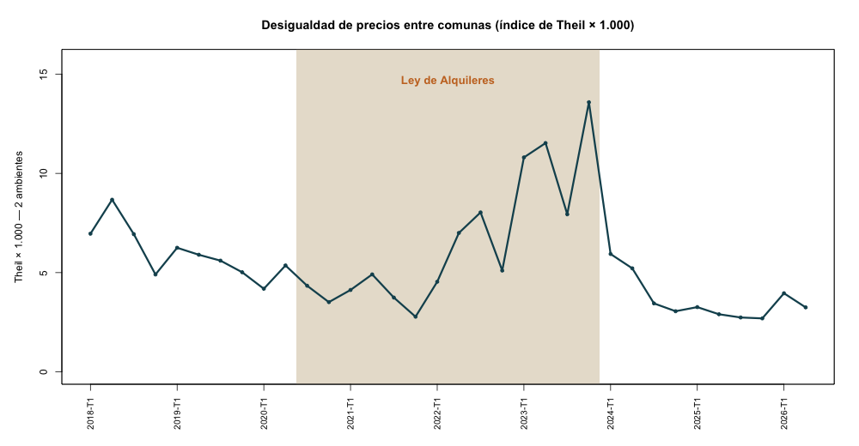
¿QUÉ ENCONTRAMOS?
H1. LAS DOS SERIES
Lo que vemos. El alquiler real estuvo más caro durante la ley, pero el pico es de 2023 y coincide con la aceleración de la inflación: con estos datos no podemos separar una cosa de la otra. La desigualdad hace lo mismo. Esa forma fue la que nos llevó a la segunda hipótesis.

Slide 12
¿QUÉ MÉTODO APLICAMOS Y POR QUÉ?
H2. CÓMO MEDIMOS LA SENSIBILIDAD
La beta de cada comuna.
Para cada una de las 38 series calculamos el retorno real trimestral y estimamos la pendiente de una regresión contra el retorno del mercado. Una beta de 1,3 quiere decir que, si el mercado sube 10%, esa comuna tiende a subir 13%.
El mercado excluye a la propia comuna.
Si la incluyéramos, parte de la correlación sería mecánica y la beta daría más alta de lo que es.
Zona | n | Beta | Volatilidad
Norte | 9 | 1,09 | 10,3%
Centro | 15 | 1,00 | 9,7%
Oeste | 9 | 0,88 | 9,1%
Sur | 5 | 0,88 | 9,2%
El orden es el que esperábamos, pero las diferencias son chicas. Hay que ver si son significativas.

Slide 13
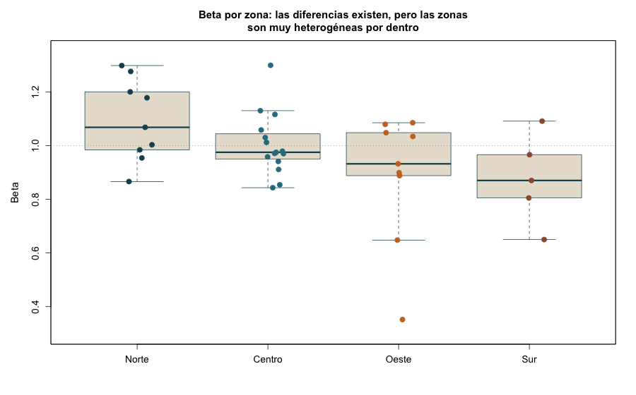
¿QUÉ MÉTODO APLICAMOS Y POR QUÉ?
H2. ANOVA DE LA BETA POR ZONA
H0: la beta media es igual en las cuatro zonas.
H1: al menos una zona tiene una beta media distinta.
Test | Estadístico | p
ANOVA | 3,05 | 0,042
Welch | 2,44 | 0,113
Kruskal-Wallis | 6,05 | 0,109
Interacción zona × tipo | 3,24 | 0,016
El ANOVA da significativo (p = 0,042) pero no resiste las versiones robustas: con Welch y Kruskal-Wallis sube a 0,11. Los supuestos se cumplen. El post-hoc de Tukey no encuentra ningún par de zonas significativo al 5%: el más cercano es Oeste-Norte (p = 0,059). Agrupar por zona pierde información: son muy heterogéneas por dentro.

Slide 14
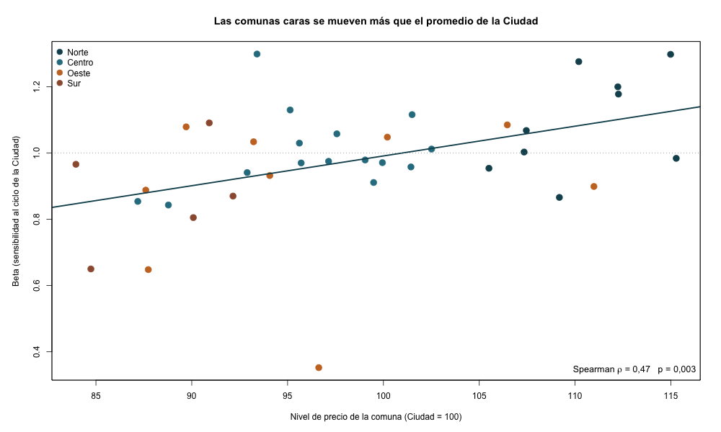
¿QUÉ ENCONTRAMOS?
H2. LA PRUEBA DIRECTA
La hipótesis habla de comunas, no de zonas.
Entonces la prueba directa es relacionar la beta con el nivel de precio, que es una variable continua. Usamos Spearman, que trabaja sobre rangos.
Relación con el nivel | ρ | p
Beta | 0,47 | 0,003
Beta en caídas | 0,40 | 0,013
Beta en subas | 0,07 | 0,670
Volatilidad | 0,38 | 0,019

Slide 15
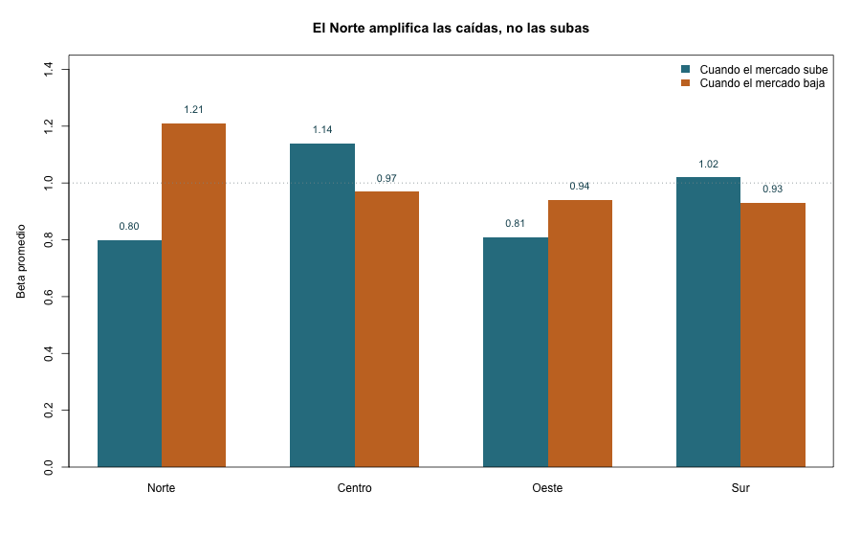
¿QUÉ ENCONTRAMOS?
H2. AMPLIFICA MÁS LAS CAÍDAS
En el Norte la diferencia es clara.
Beta de 1,21 cuando el mercado cae contra 0,80 cuando sube. Un Wilcoxon apareado da p = 0,004. En el Oeste y el Sur no hay diferencia.
El ciclo del Norte fue más amplio de los dos lados.
Del piso de 2019-2020 al pico de 2023 el Norte subió 97% y el Sur 79%. Desde el pico, el Norte cayó 46% y el Sur 37%.

Slide 16
¿QUÉ SIGNIFICA PARA NUESTRA HIPÓTESIS?
QUÉ NOS DEJAN LAS DOS HIPÓTESIS
1) La oferta se asocia al régimen regulatorio.
El efecto está concentrado en el Sur (V = 0,27) y el test apareado lo confirma. Lo que no podemos decir es que la ley lo haya causado: en esos años también pasaron la pandemia, el cepo y la inflación.
2) Las comunas caras amplifican el ciclo.
Medido comuna por comuna, el nivel de precio se asocia a la beta (ρ = 0,47). Por zona el ANOVA no alcanza, porque las zonas son heterogéneas.
3) Las dos se conectan en la desigualdad.
El salto del Theil en 2023, que la hipótesis 1 no podía explicar, sale de las distintas betas: cuando el mercado sube, las caras se separan.
Próximos pasos
Clustering de comunas por nivel, beta y faltantes, para ver si los grupos coinciden con las zonas.
Separar la ley de la inflación comparando trimestres de inflación alta y baja dentro de cada período.
Sumar ingresos por comuna (EAH) para relacionar la beta con la capacidad de pago.

